Slide 1









CHÀO MỪNG CÁC CON
ĐẾN VỚI TIẾT HỌC
TIẾNG VIỆT

Slide 2



Ôn tập

Slide 3











Slide 4



Hãy hợp tác với bạn của mình để tìm ra những từ ngữ chính xác nhé!
Tìm từ ngữ có tiếng chứa vấn uya, uây, uyp, uynh, uych, uyu, oong
Notes:
Click biểu tượng trái tim để đưa ra gợi ý cho HS

Slide 5

Thảo luận nhóm đôi để tìm các từ ngữ chứa vần:
1
2
uya, uyp, uynh, oong
uych, uây, uyu

Slide 6
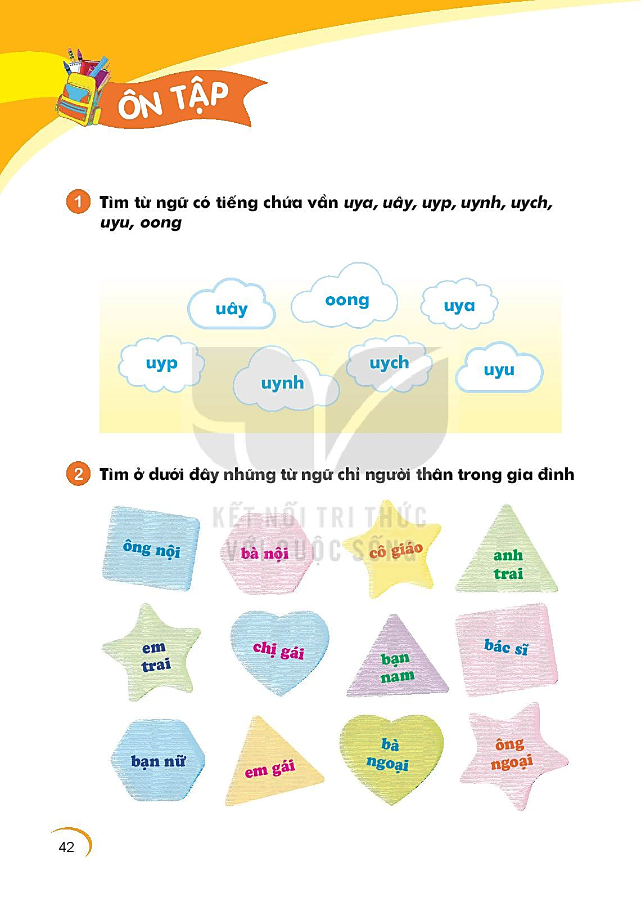
Notes:
Click biểu tượng trái tim để đưa ra gợi ý cho HS

Slide 7





Slide 8

Hãy nói về gia đình em
Notes:
Click biểu tượng trái tim để đưa ra gợi ý cho HS

Slide 9


1
Gia đình em có mấy người? Gồm những ai?
2
Mỗi người làm nghề gì?
3
Em thường làm gì cùng gia đình?
4
Tình cảm của em đối với gia đình như thế nào?

Slide 10



Viết 1 – 2 câu về gia đình em.

Slide 11

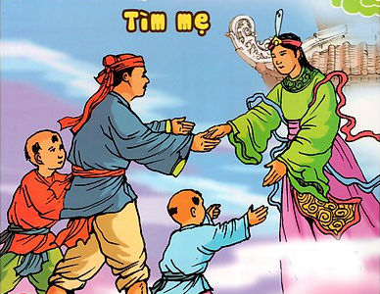
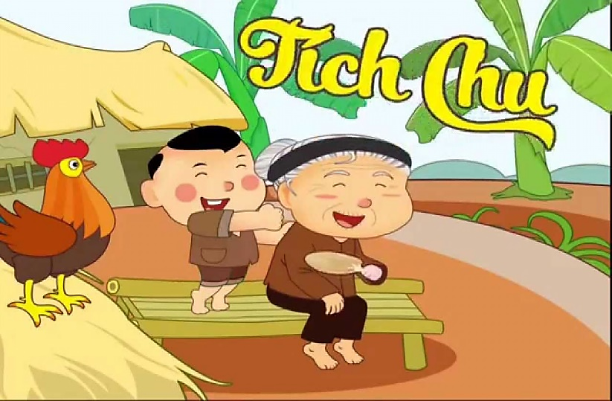

Đọc mở rộng:
1.Tìm đọc một bài thơ hoặc một câu chuyện về gia đình.

Slide 12


Slide 13
Nặn đồ chơi
Bên thềm gió mát Bé nặn đồ chơi Mèo nằm vẫy đuôi Tròn xoe đôi mắt. | Đây là quả thị Đây là quả na Quả này phần mẹ Quả này phần cha. | Đây là thằng chuột Tặng riêng chú mèo Mèo ta thích chí Vểnh râu “meo, meo“

Slide 14
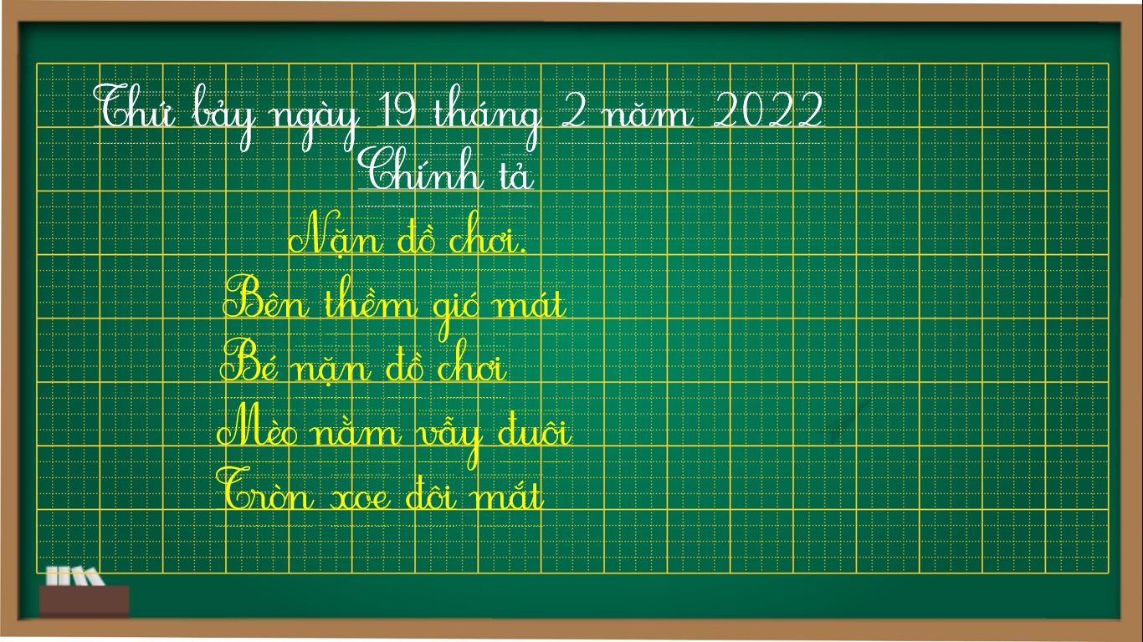


Củng cố

